Slide 1
การบริหารจัดการวัคซีนและการกระจายวัคซีน
กลุ่มบริหารจัดการวัคซีน
กองโรคป้องกันด้วยวัคซีน

Slide 2
วัคซีนป้องกันโรคหัด สำหรับเด็กอายุ 1-12 ปี ทั่วประเทศ พ.ศ. 2562-2563 ตามแผนเร่งรัดการกำจัดโรคหัดของประเทศไทย
วัคซีนรวมป้องกันโรคหัด-คางทูม-หัดเยอรมัน
(Measles-Mumps-Rubella Vaccine: MMR)
สำหรับให้บริการในกลุ่มเด็กอายุ 1 - ต่ำกว่า 7 ปี
2. วัคซีนรวมป้องกันโรคหัด-หัดเยอรมัน
(Measles-Rubella Vaccine: MR)
สำหรับให้บริการในกลุ่มเด็กอายุ 7 - 12 ปี

Slide 3
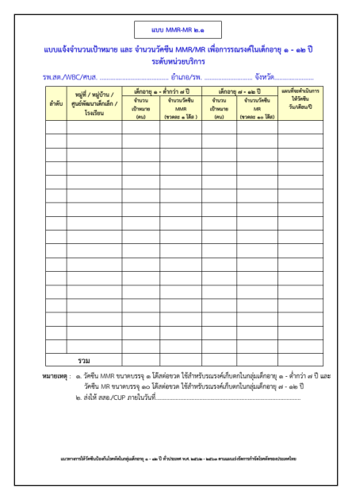
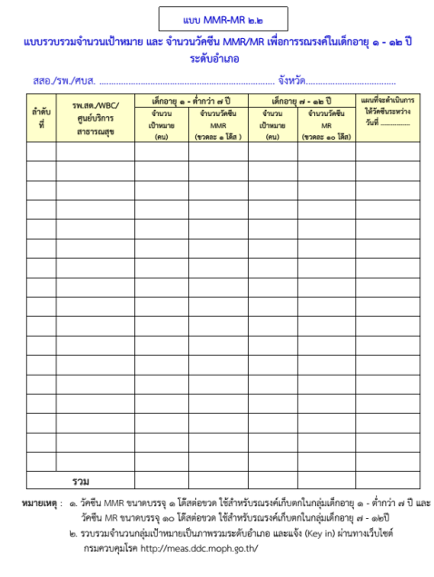
แนวทางการเบิกวัคซีน
แบบ MMR-MR 2.1
แบบMMR-MR 2.2)
หน่วยบริการ (รพ.สต./คลินิกเด็กสุขภาพดี (WBC)/ศูนย์บริการสาธารณสุข)
โรงพยาบาลแม่ข่าย (CUP)
กรมควบคุมโรค
http://meas.ddc.moph.go.th/

Slide 4
กำหนดการรณรงค์
การรณรงค์ MMR เด็กอายุ 1 - ต่ำกว่า 7 ปี
กลุ่มที่ 1 เขตสุขภาพที่ 1, 2 และ 5
ก.ย. - พ.ย. 2562
กลุ่มที่ 2 เขตสุขภาพที่ 3,4,6,7,8,9,10,11,12, กทม.
ม.ค. - มี.ค. 2563
การรณรงค์ MR เด็กอายุ 7-12 ปี พร้อมกันทุกจังหวัด
ต.ค. - ธ.ค. 2562

Slide 5
กำหนดการกระจายวัคซีน
MMR พื้นที่เขตสุขภาพที่ 1, 2 และ 5
ดำเนินการให้วัคซีนช่วงเดือนก.ย. – พ.ย. 2562
รอบที่ 1 จัดส่งวัคซีนร้อยละ 70 ของปริมาณวัคซีน ให้โรงพยาบาลแม่ข่ายก่อนรณรงค์ให้วัคซีนประมาณ 2 สัปดาห์ ภายในเดือน สิงหาคม 2562
รอบที่ 2 จัดส่งวัคซีนส่วนที่เหลืออีกร้อยละ 30 ให้โรงพยาบาลแม่ข่ายในเดือน ตุลาคม 2562 สำหรับช่วงเก็บตกเด็กที่ยังไม่มารับวัคซีนในช่วงที่มีการรณรงค์
กล่องบรรจุภัณฑ์ และใบส่งของให้คลังวัคซีน โรงพยาบาลแม่ข่าย จะมีข้อความ “ โครงการรณรงค์ให้วัคซีนป้องกันโรคหัดตามแผนเร่งรัดกำจัดโรคหัดของประเทศไทย ประจำปี 2562 ”

Slide 6
กำหนดการกระจายวัคซีน
2. MMR พื้นที่เขตสุขภาพที่ 3, 4, 6, 7, 8, 9, 10, 11, 12
ดำเนินการให้วัคซีนช่วงเดือนมกราคม - มีนาคม 2563
รอบที่ 1 จัดส่งวัคซีนร้อยละ 70 ของปริมาณวัคซีน ให้โรงพยาบาลแม่ข่ายก่อนรณรงค์ให้วัคซีนประมาณ 2 สัปดาห์ ภายในเดือนธันวาคม 2562
รอบที่ 2 จัดส่งวัคซีนส่วนที่เหลืออีกร้อยละ 30 ให้โรงพยาบาลแม่ข่ายในเดือนกุมภาพันธ์ 2563 สำหรับช่วงเก็บตกเด็กที่ยังไม่มารับวัคซีนในช่วงที่มีการรณรงค์

Slide 7
กำหนดการกระจายวัคซีน
2. MR ทุกเขตสุขภาพ
ดำเนินการให้วัคซีนช่วงเดือนตุลาคม - ธันวาคม 2562
รอบที่ 1 จัดส่งวัคซีนให้โรงพยาบาลแม่ข่ายก่อนรณรงค์ให้วัคซีนประมาณ 2 สัปดาห์ ภายในเดือนกันยายน 2562
รอบที่ 2 จัดส่งวัคซีนให้โรงพยาบาลแม่ข่ายก่อนรณรงค์ให้วัคซีนประมาณ 2 สัปดาห์ ภายในเดือนพฤศจิกายน 2562

Slide 8
การเบิกอุปกรณ์การฉีดวัคซีน
กรมควบคุมโรค สนับสนุนอุปกรณ์การฉีดวัคซีนทั้งเข็มและกระบอกฉีดยา (Needle/Syringe) ตามจำนวนกลุ่มเป้าหมาย โดยจำแนกเป็น 4 รายการ ดังนี้
เข็มฉีดยาปราศจากเชื้อใช้ครั้งเดียวทิ้ง เบอร์ 26 สำหรับฉีดวัคซีน
เข็มฉีดยาปราศจากเชื้อใช้ครั้งเดียวทิ้ง เบอร์ 21 สำหรับดูดตัวทำละลายเพื่อผสมวัคซีนพร้อมใช้
กระบอกฉีดยาปราศจากเชื้อใช้ครั้งเดียวทิ้ง ขนาด 1 CC สำหรับฉีดวัคซีน
กระบอกฉีดยาปราศจากเชื้อใช้ครั้งเดียวทิ้ง ขนาด 5 CC สำหรับดูดตัวทำละลายเพื่อผสมวัคซีนพร้อมใช้

Slide 9
การรับอุปกรณ์การฉีดวัคซีน
การจัดส่งเข็มและกระบอกฉีดยา (Needle/Syringe) ถึงโรงพยาบาลแม่ข่าย ในเดือน สิงหาคม 2562
ผู้รับผิดชอบ : กำหนดให้เภสัชกรผู้รับผิดชอบงานบริหารจัดการวัคซีนของคลังวัคซีนในโรงพยาบาลแม่ข่ายเป็นผู้รับอุปกรณ์การฉีด โดยให้ระบุชื่อ ตำแหน่ง หน่วยงาน เบอร์ติดต่อ ตามเว็บไซต์กรมควบคุมโรคทำการสำรวจ
กล่องบรรจุภัณฑ์ และใบส่งของให้คลังวัคซีน โรงพยาบาลแม่ข่าย จะมีข้อความ “ โครงการรณรงค์ให้วัคซีนป้องกันโรคหัดตามแผนเร่งรัดกำจัดโรคหัดของประเทศไทย ประจำปี 2562 ”

Slide 10
การรับวัคซีนสำหรับโรงพยาบาลแม่ข่าย (CUP)
ตรวจสอบปริมาณความจุตู้เย็น
- โรงพยาบาลที่เป็นคลังวัคซีนตรวจสอบปริมาณความจุของตู้เย็นที่ใช้เก็บวัคซีน
(1) วัคซีน EPI Routine ในแผนงานสร้างเสริมภูมิคุ้มกันโรค
(2) วัคซีนนักเรียน (วัคซีนเก็บตกในเด็กนักเรียนชั้นประถมศึกษาปีที่ 1, วัคซีน HPVในเด็กนักเรียนหญิงชั้นประถมศึกษาปีที่ 5 และวัคซีน dT ในเด็กนักเรียนชั้นประถมศึกษาปีที่ 6)
(3) วัคซีนไข้หวัดใหญ่ตามฤดูกาลในประชาชนและบุคลากรทางการแพทย์และสาธารณสุขกลุ่มเสี่ยง
(4) วัคซีนโครงการรณรงค์ในการกำจัดโรคหัดตามพันธะสัญญานานาชาติ (วัคซีน MMR และ MR)

Slide 11
การรับวัคซีนสำหรับโรงพยาบาลแม่ข่าย (CUP)
ข้อแนะนำในกรณีที่สำรวจแล้ว ความจุตู้เย็นไม่เพียงพอต่อปริมาณวัคซีนที่จะเบิกเพื่อให้บริการในช่วงเวลาดังกล่าว ขอให้โรงพยาบาลที่เป็นคลังวัคซีนแต่ละแห่ง วางแผนการกระจายวัคซีนโดยเบิกจ่ายให้กับหน่วยบริการในระดับ รพสต.และหน่วยบริการใน รพ. ทันที่เมื่อวัคซีนแต่ละชนิดได้มีการจัดส่งถึงคลังวัคซีน เพื่อให้ตู้เย็นมีพื้นที่เพียงพอในการจัดเก็บวัคซีน
การรับและเบิกจ่ายวัคซีน ให้จัดทำทะเบียนรับ-จ่ายวัคซีน MMR สำหรับการรณรงค์ แยกออกจากวัคซีน routine

Slide 12
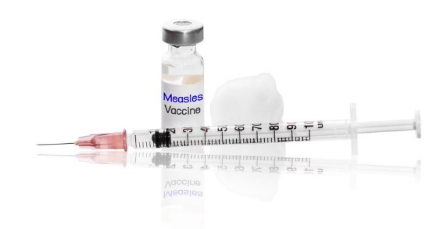
รายละเอียดวัคซีนป้องกันโรคหัด
สำหรับการรณรงค์ให้วัคซีนในกลุ่มเด็กอายุ 1-12 ปี ทั่วประเทศ พ.ศ.2562-2563
ตามแผนเร่งรัดการกำจัดโรคหัดของประเทศไทย
กลุ่มบริหารจัดการวัคซีน
กองโรคป้องกันด้วยวัคซีน
2 กรกฎาคม 2562

Slide 13
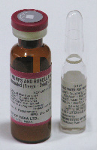
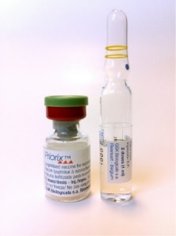
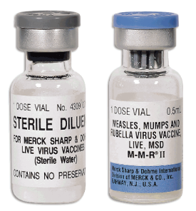
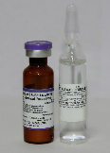
วัคซีนที่ใช้ในการรณรงค์
1
2
วัคซีน MMR
วัคซีน MR
เป็นวัคซีนรวมป้องกันโรคหัด และหัดเยอรมัน
ใช้ในการรณรงค์ให้วัคซีนในเด็กอายุ 7 ถึง 12 ปี (เด็กโต)
รูปแบบ Multi-dose ที่มีขนาดบรรจุ 10 โด๊สต่อขวด
เป็นวัคซีนรวมป้องกันโรคหัด คางทูม และหัดเยอรมัน
ใช้ในการรณรงค์ให้วัคซีนในเด็ก
อายุ 1 ปี ถึง ต่ำกว่า 7 ปี (เด็กเล็ก)
รูปแบบ Single-dose

Slide 14
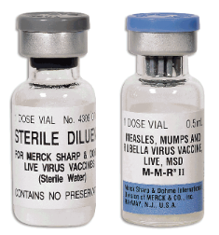
วัคซีน MMR
ถูกเตรียมขึ้นจากเชื้อไวรัส 3 ชนิด ที่ถูกทำให้อ่อนฤทธิ์ลง หรือเรียกว่า ชนิดเชื้อเป็นอ่อนฤทธิ์ (Live-attenuated vaccine)
วัคซีนรูปแบบผงแห้ง (Freeze-dried) พร้อมน้ำยาละลาย (Diluent)
วัคซีนลักษณะเป็นผงยา (powder) สีขาวถึงสีชมพูอ่อน หรือ ผงแห้งแข็ง (dry cake) สีขาวออกเหลือง
เชื้อไวรัสหัด
สายพันธุ์
Schwarz หรือ
Edmonston-Zagreb
เชื้อไวรัสคางทูม
สายพันธุ์
RIT 4385 ที่พัฒนามาจาก
สายพันธุ์ Jeryl Lynn หรือ
Leningrad-Zagreb (L-Z)
เชื้อไวรัสหัดเยอรมัน
สายพันธุ์
Wistar RA 27/3

Slide 15
ข้อควรระวังของวัคซีน MMR
วัคซีนที่เชื้อไวรัสคางทูมเตรียมจาก
สายพันธุ์ Leningrad-Zagreb (L-Z)
ต้องฉีดในเด็กเล็ก อายุ 1 ปี ถึงต่ำกว่า 7 ปี เท่านั้น !!
เพื่อหลีกเลี่ยงอาการต่อมน้ำลายอักเสบ (Parotitis) และเยื่อหุ้มสมองอักเสบชนิดอะเซปติก (Aseptic meningitis) ซึ่งจะพบมากขึ้นเมื่อให้วัคซีนในเด็กโต วัยรุ่น และผู้ใหญ่ แต่อุบัติการณ์ยังคงพบน้อยมาก
ดังนั้น พื้นที่ที่ได้รับวัคซีนนี้ (เขตสุขภาพที่ 1,2,5) เมื่อรณรงค์ให้วัคซีนในกลุ่มเด็กเล็ก อายุ 1 ปี ถึงต่ำกว่า 7 ปี แล้วเสร็จ และยังคงเหลือวัคซีน ให้พิจารณาให้เฉพาะในเด็กเล็ก อายุ 1 ปี ถึงต่ำกว่า 7 ปี เท่านั้น

Slide 16
วัคซีน MR
ถูกเตรียมขึ้นจากเชื้อไวรัส 2 ชนิด ที่ถูกทำให้อ่อนฤทธิ์ลง หรือเรียกว่า ชนิดเชื้อเป็นอ่อนฤทธิ์ (Live-attenuated vaccine)
เชื้อไวรัสหัด
สายพันธุ์
Edmonston-Zagreb
เชื้อไวรัสหัดเยอรมัน
สายพันธุ์
Wistar RA 27/3
วัคซีนรูปแบบผงแห้ง (Freeze-dried) พร้อมน้ำยาละลาย (Diluent)
วัคซีนลักษณะเป็นผงแห้งแข็ง (dry cake) สีขาวออกเหลือง

Slide 17
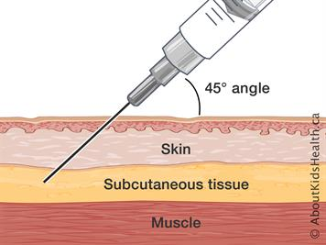
การฉีดวัคซีน MMR และ MR
ฉีดวัคซีน ครั้งละ 0.5 มล. เข้าใต้ผิวหนัง (Subcutaneous) บริเวณต้นขาในเด็กเล็ก (สำหรับ MMR) และ บริเวณต้นแขนในเด็กโต (สำหรับ MR)
ละลายวัคซีนด้วยน้ำยาละลายเฉพาะของแต่ละยี่ห้อเท่านั้น
ควรใช้วัคซีนทันทีหลังผสมกับน้ำยาละลาย
กรณีวัคซีนรูปแบบ Multi-dose สามารถเก็บไว้เพื่อรอให้บริการได้นาน 6 ชม. โดยต้องเก็บที่อุณหภูมิ +2◦C ถึง +8◦C
เพิ่มเติม
น้ำยาละลายวัคซีน (Diluent)
ผลิตจาก น้ำที่ปราศจากเชื้อสำหรับฉีด (Sterile Water for Injection)
ควรสังเกตวันหมดอายุก่อนใช้ผสมวัคซีน

Slide 18
อาการไม่พึงประสงค์ ของวัคซีน MMR และ MR
ปวด แดง และบวมเฉพาะที่ ภายใน 24 ชม. หลังฉีด
(อาการจะดีขึ้นเองภายใน 2-3 วัน)
ไข้ต่ำๆ หลังฉีดไปแล้ว 7-12 วัน
ผื่น หลังฉีดไปแล้ว 7-10 วัน

Slide 19
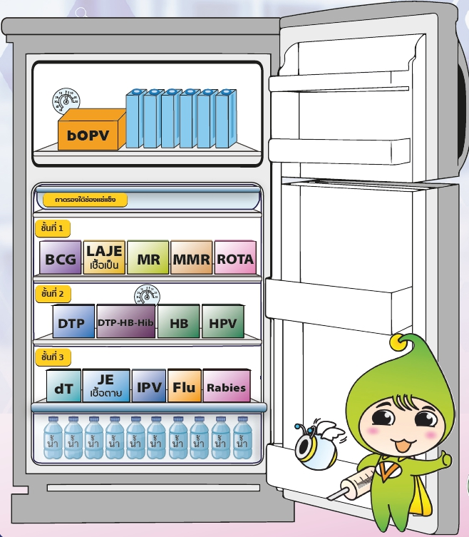
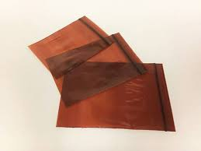
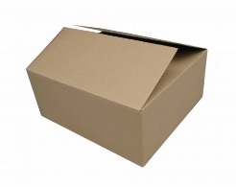
การเก็บรักษาวัคซีนและน้ำยาละลาย
วัคซีน
เก็บในชั้นที่เย็นสุดของช่องแช่เย็น (ส่วนใหญ่คือชั้นที่ 1)
เก็บป้องกันแสง
น้ำยาละลาย
หน่วยบริการให้เก็บไว้คู่กับวัคซีนภายในตู้เย็น กรณีที่พื้นที่ภายในตู้เย็นไม่เพียงพอให้เก็บที่อุณหภูมิห้องเช่นเดียวกับคลังวัคซีนโรงพยาบาล
ห้ามแช่แข็ง

Slide 20
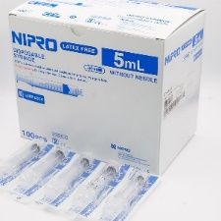
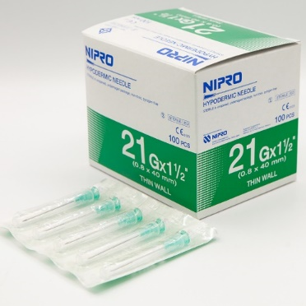
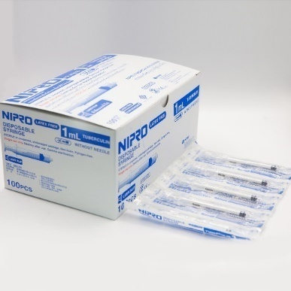
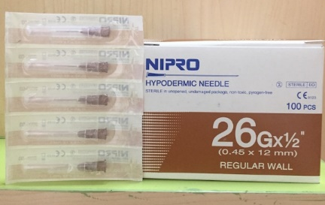
อุปกรณ์การฉีดวัคซีน
ควรเก็บในที่แห้ง และมีอุณหภูมิห้อง
สำหรับการdraw
สำหรับการฉีด
กระบอกฉีดยา 5 มล.
เข็มเบอร์ 21
ความยาว 1.5 นิ้ว
เข็มเบอร์ 26
ความยาว 0.5 นิ้ว
กระบอกฉีดยา
1 มล.
สำหรับ MR
กระบอกฉีดยา 1 มล.
สำหรับ MMR,MR
สำหรับ MMR,MR
สำหรับ MMR,MR
สำหรับ MMR

Slide 21
ขอขอบพระคุณ

